Slide 1
7장 인공일반지능과 GPT-3
용 환 승
이화여자대학교 컴퓨터공학과

Slide 2
내용
인공일반지능
GPT-3
상식(Common Sense)

Slide 3
AGI(Artificial General Intelligence)
모든 분야에서 인공지능의 기능을 수행
언어, 비전, 추론, 게임 등
인류의 꿈
최초의 AGI는?
1971, 바벨2세, 바벨탑의 수퍼컴퓨터
2014, 트랜센던스, PINN 수억년 인류 지식자산을 갖춘 컴퓨터
OpenAI’s GPT-3, 2019.

Slide 4
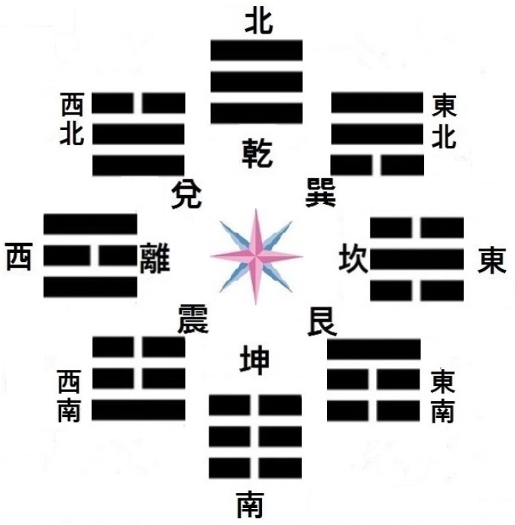
팔방미인((八方美人)
여러 방면에 능통한 사람을 비유적으로 이르는 말., Jack of All Trades.
한 가지 일에 정통하지 못하고 온갖 일에 조금씩 손대는 사람을 놀림조로 이르는 말.
박이부정(博而不精),
기용빈핍(器用貧乏): 재주는 많으나 가난함
8가지 방향에서 봐도 아름다운 사람
얼짱 각도 X
투잡(Two Jobs)의 시대, 부전공/복수전공/융합전공, 부캐릭터
한가지 전공도 잘 하기 힘들다.
AI에서는 다르다. ➔ 인공일반지능이 가능

Slide 5
인공일반지능의 기능
추론(reason)
지식표현(상식을 포함)
계획(plan)
학습(learn)
자연어 소통

Slide 6
인공일반지능의 검사법
튜링 검사:
대화에서 인간과 컴퓨터를 구별하기 어려운 단계
커피검사:
평범한 집을 방문해서 커피를 찾아서 만들 수 있어야 한다.
대학생 로봇 검사:
대학생처럼 대학에 수강신청하고 수업을 들어서 학점을 취득할 수 있어어야 한다.
취업 검사:
평범한 사람과 같이 경제적으로 의미있는 일을 할 수 있어야 한다.

Slide 7
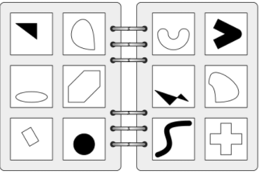
AI-Complete ( AI 완전성)
인간과 능력이 동일한 지능을 보유여부
논문을 읽고 심사하는 것:
논문 심사는 일반 지식+전문적 지식 요구
봉가드(bongard) 문제 풀기
자연어를 이해하기(natural language understanding)
어떤 일을 수행하는 중에 돌발적인 상황에 대처하기
봉가드 문제: 양쪽 도형들의 차이는?

Slide 8
GPT-3
Open AI 재단, 2020년 7월 발표
세계 최초의 AGI. 일반 지능
“지금까지 생산한 AI 시스템 중 가장 흥미롭고 중요한 시스템 중 하나”
호주 철학자 데이비스 찰머스
3000억개의 데이터 셋: 전세계 모든 언어 자료 수집
1750억개의 가중치 학습
Microsoft사 10억불에 서비스 독점권
문법 교정
”She no went to the market. “ ➔ ”She didn't go to the market.“
Prompt Programming의 시대 개막

Slide 9
GPT-3 발표이후
2021년 서울대+네이버, 한국어 GPT-3 개발
네이버의 700 페타플롭스 수퍼컴퓨터 활용
SK텔레콤, 국립국어원과 공동 1500억개 파라메터의 한국어 GPT-3
화웨이
2천억개 파라메터 ‘PanGu-α’, 1.1TB 중국어 학습
250TFLOPS, 2048개 클러스터 컴퓨터
LG AI연구원, 6000억개 파라메타 학습용 제작
초거대 AI 연구 진행

Slide 10
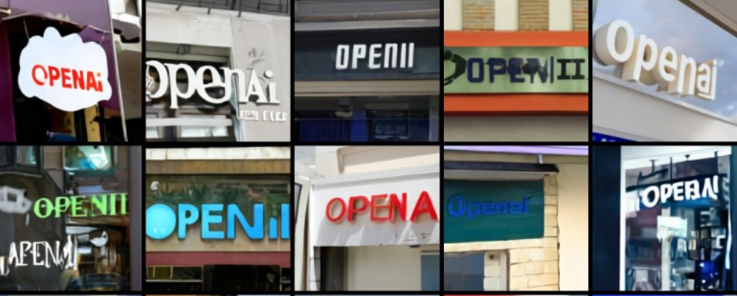
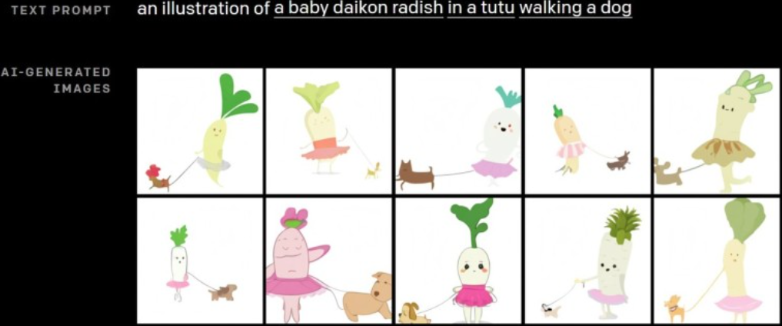
GPT-3 응용분야:
이미지 생성 DALLE-E, OpenAI
2021.1.5
‘오픈 AI가 적힌 작은 간판‘ 지시
텍스트를 픽셀로 변환? 학습
이미지와 캡션을 활용
“개를 산책시키는 아기 무”
사물 의인화
관련없는 개념을 결합
현실세계에 없는 것 생성
➔ 창조

Slide 11
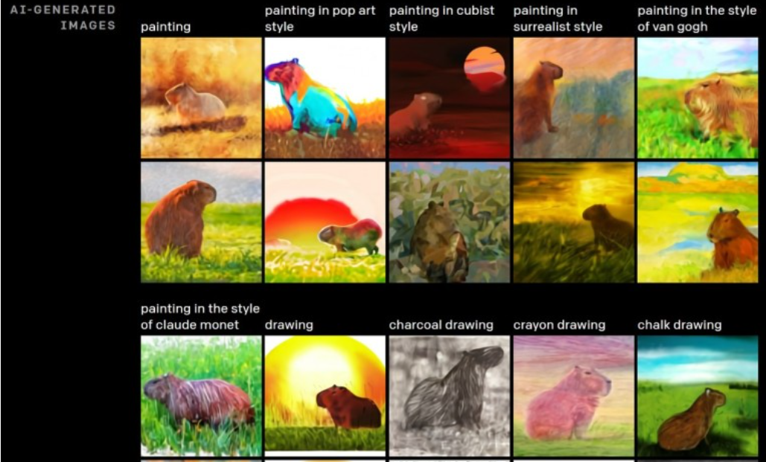
DALLE-E
“해가 떠오르는 들판에 앉은 카피바라”
인간의 상상을 스케치로 전환
스타일까지 선택
모네/그림/목탄/크레용 등

Slide 12
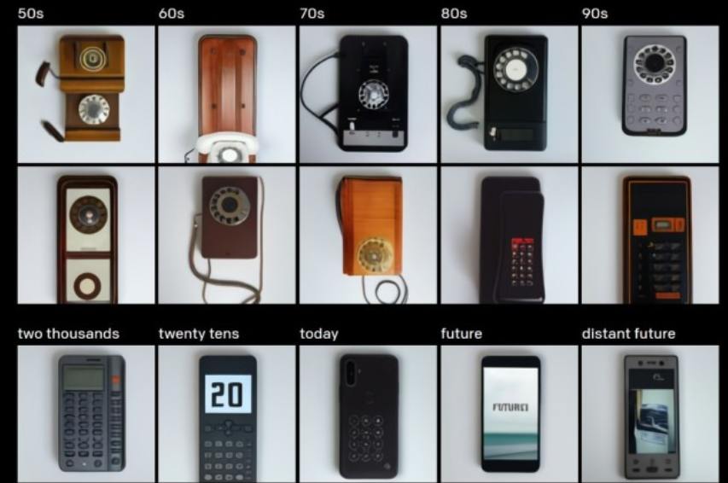
시대별 이미지도 선택 생성
시대별 전화기

Slide 13
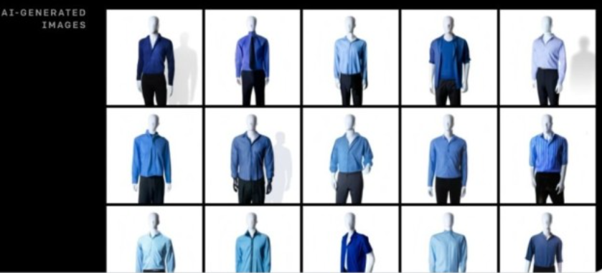
단추를 푼 파란 색 셔츠와 검은 색 트라우저를 입은 남자 마네킹

Slide 14
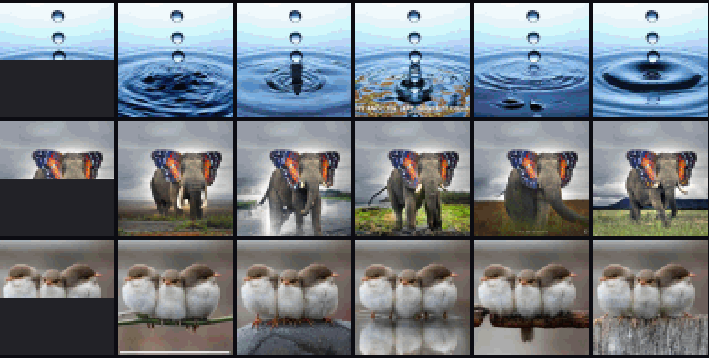
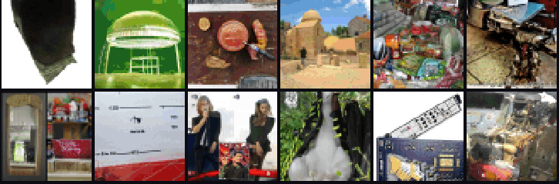
Image GPT
부분 이미지를 입력 ➔ 이미지 완성
새로운 이미지 생성

Slide 15
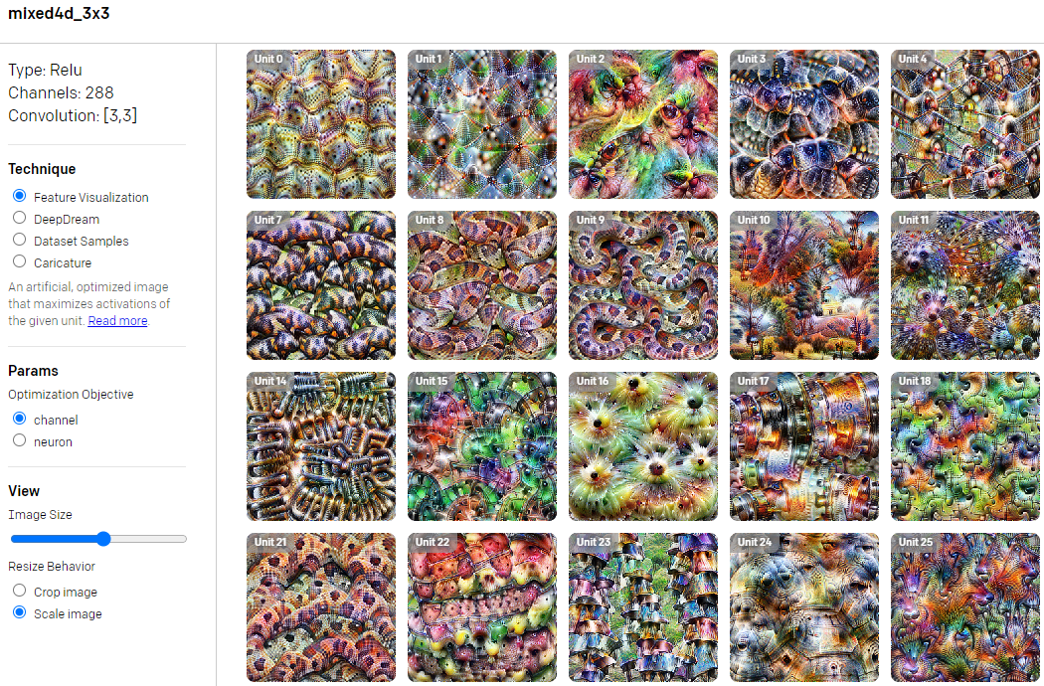
OpenAI Microscope
딥러닝 모델의 중간 노드들을 가시화
학습 방법을 이해할 수 있음.
사람의 뇌속을 보는 듯?

Slide 16
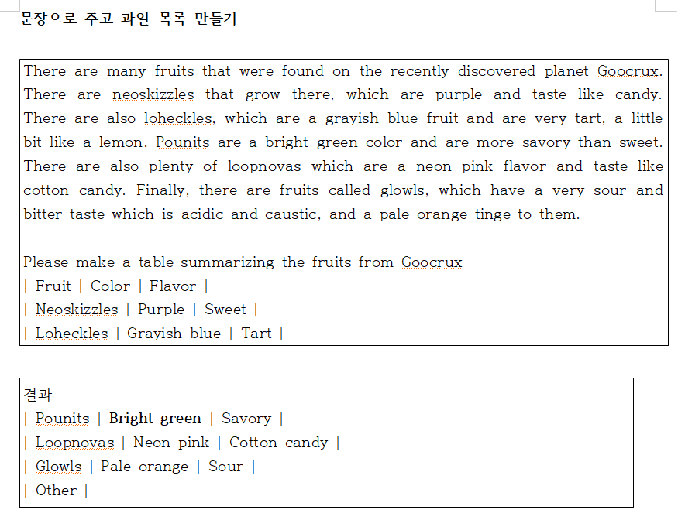

Slide 17
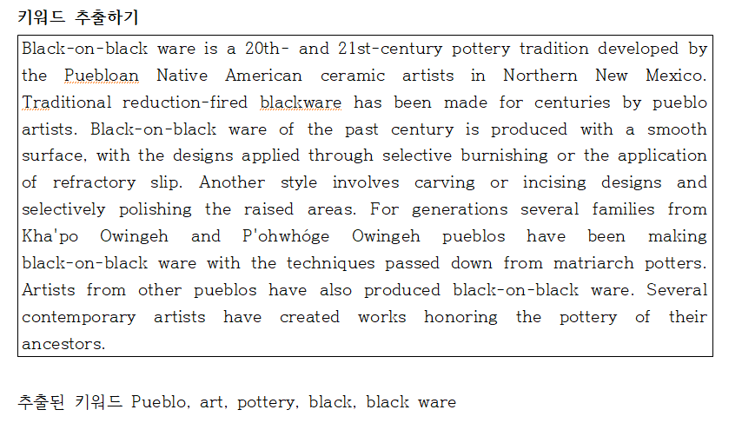

Slide 18
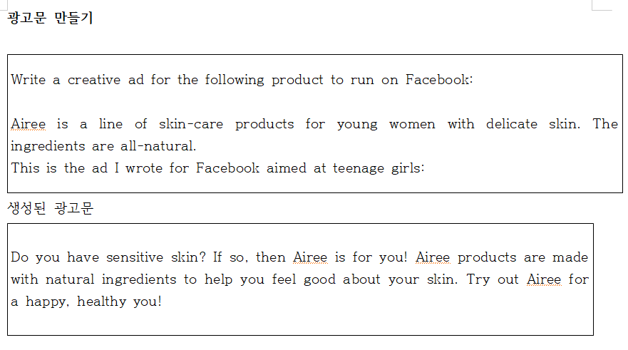

Slide 19
DBMS의 SQL 명령문 생성하기
Create a SQL request to find all users who live in California and have over 1000 credits:SELECT
요구조건 입력 ➔ 앱 프로그램도 출력
* FROM users WHERE state = 'CA' AND credits > 1000

Slide 20
GPT-3 작문 예
Prompt: ”월트 디즈니와 그의 애니메이션에 대한 기여에 대해서 작성하시오“
Introduce the topic and your point of view on it.
II: Walt Disney’s life: His early life, the years leading up to the release of Snow White and the Seven Dwarfs (1937), and his contributions to animation.
III: Walt Disney’s death: The circumstances surrounding his death, his contributions to animation, and the lasting effects of his work.
IV: Conclusion: Restate your point of view and address how Walt Disney continues to influence animation today.

Slide 21
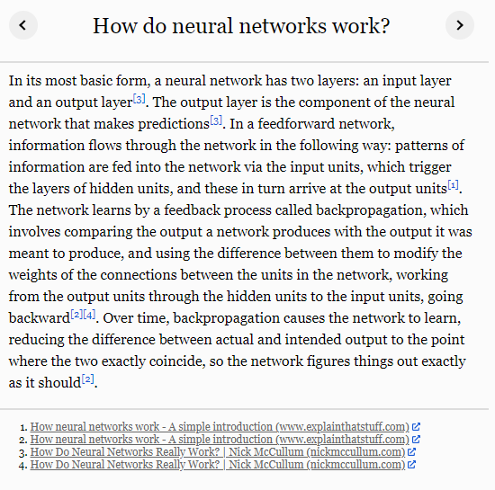
WebGPT
Question-Answering System
https://openai.com/blog/webgpt/#samples
검색엔진의 판도를 바꿀 수 있음.
질문에 웹검색결과를 보고서 처럼 정리해서 출력

Slide 22
GPT-3의 문제
과대한 학습 비용, 50억 ➔ MS의 10억불 투자에 독점사용권 제공
물리적 상식을 모른다. ”치즈를 냉장고 안에 넎으면 녹을까? 그렇다.
모든 분야에서 뛰어난 것은 아니다. 두가지 이상의 복합 연산 능력은 저조.
예제를 외운 것과 추론한 것인지 불분명
새로운 정보를 수용하기 어렵다.
다음 단어 예측 방식으로 학습, 이해한 것은 아니다. 상식도 부족하다.
가짜뉴스 생성, 편견 제거가 안되어 위험,
유대인이나 여성단어에 반유대, 여성혐오적 표현 생성

Slide 23
상식 (Common Sense)
“상식이란 18세까지 습득한 편견의 집합이다.” 아인슈타인.
유치원에서 배웠다.
모두가 알고 있는 지식 vs 서로 다르게 알고 있는 상식
국가, 문화, 종교, 지역, 세대별 차이
유머 코드가 다르다. 문맥(Context)의 동일성이 중요
AI가 AGI가 되려면? ➔ 상식이 필요
영재들이 실패한 이유는? 상식이 빈약
전문 지식의 학습과 추론 ➔ 현재의 AI
상식에 대한 연구는 ➔ 빈약
ConceptNet, OpenCyc, etc.

Slide 24
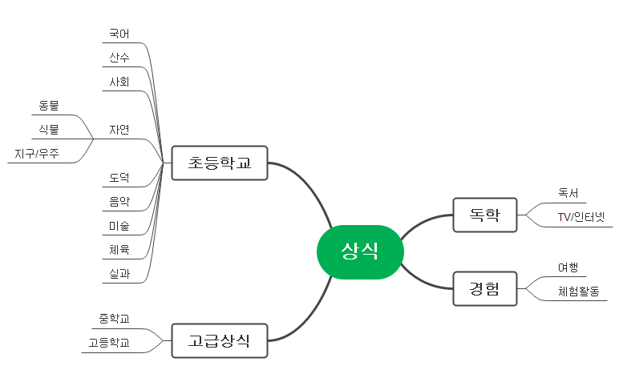
상식의 범위

Slide 25
국가별 상식 시험
한국인이면 알고 있는 상식은? 한국인 테스트
“한국의 수도 이름은?”,
“경부선의 시발역과 종착역은?”,
“한글을 창제한 사람은 누구입니까?”,
“박찬호의 스포츠 종목은 무엇입니까?
미국 시민권 시험
건국 13주는? 헌법 관련 128개 문항

Slide 26
외국인들이 한국에 와서 놀라는 상식
광장시장등에 물건들이 외부에 가득 진열
카페에서 개인 소지품을 두고 화장실 등에 다녀오는 것
택배 물건을 문앞에 두고 가는 것
초등학생의 어린이들이 혼자서 등교, 외출
길거리에서 휴대폰을 들고 전화하면서 걷는 것
밤에 공원 등에 산책
대중 교통의 편리함
지하철, 버스 환승,
도착 시간/혼잡도 알리는 전등판, 온돌 버스 대기장소
어디에나 설치된 공공화장실 무료와 청결

Slide 27
글로벌 지식의 충돌
구글 지도의 국경 표시
독도 지명, 동해바다, 센카쿠열도, 키에프 vs 키이우
중국/인도 국경선
위키피디아(Wikipedia)의 지식
언어별로 별도의 위키
세계 대백과 사전
Dbpedia 등 구조적 정보, 온톨로지 구축에 활용중
Wordnet: 모든 단어의 시소러스(Thesaurus) DB
동의어, 반의어, 유사어 등
AI는 성별, 국적을 가질 수 밖에 없다.
중성, 코즈모폴리탄 AI 휴먼의 등장 가능성?

Slide 28
상식이 달라서 벌어진 사건
우리는 ‘예’ 의미로 고개를 위/아래로 흔든다.
인도사람들은 고개를 좌우
엄지손가락을 들면 ‘좋다’, 그리스 “입닫고 가만있으라“
붉은색 신호등: 멈춤, 파란색 진행 ➔ 중국, 왜 붉은 색이 멈춤이냐? 혁명을 멈춰?
교육제도: 새학기, 3월, 4월, 9월 ➔ 교환학생의 어려움
자동차 우측/좌측 통행
미터법: m/feet, kg/pound, m^2/에이커, 헥타르
생태계 문제
한국 부레옥잠 ➔ 미국에서 연못을 뒤덮어서 문제
유럽의 토끼 ➔ 호주대륙 점령 (천적이 없음), 호주의 최대 문제
코르테즈의 아즈텍 전쟁: 성경을 주니까 뿌리쳤다 ➔ 공격

Slide 29
상식 KB의 구축
Dbpedia, Wikipedia에서 추출된 구조적 정보
150만명의 인물, 81만개의 장소, 13만5천의 음악앨범, 10만개의 영화, 2만게의 게임, 27만개의 조직, 30만개의 생물, 5천개의 질환에 대한 정보등 총 520만개의 엔티티
YAGO (Yet Another Great Ontology)
1000만개 엔티티에 관한 1억 2천만개의 사실
WordNet, GeoNames, Wikipedia에서 추출
Cyc, 1984년부터 더글라스 레낫(Douglas Lenat)이 구축 중 (38년간)
150만개 용어, LISP 스타일 형식
"Bill Clinton belongs to the collection of U.S. presidents.“
(#$isa #$BillClinton #$UnitedStatesPresident)
NELL (Never Ending Language Learning), CMU

Slide 30
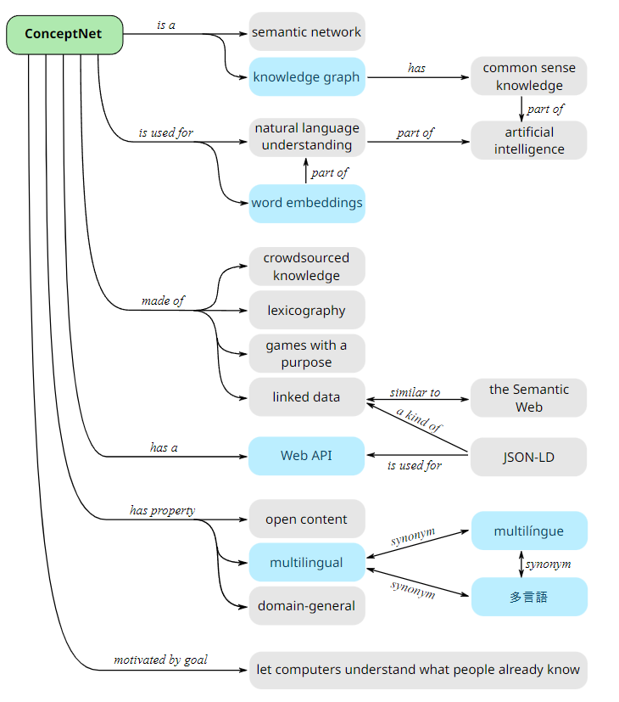
ConceptNet
Semantic Network, 단어의 의미를 컴퓨터가 이해하도록.
1999년 MIT Media Lab, Open Mind Common Sense 프로젝트
크라우드소싱
https://conceptnet.io/

Slide 31
상식 추론의 종류
분류 체계 추론(Taxonomy reasoning)
동물-새-까마귀
행동과 변화(action and change)
어떤 동작이 있으면 결과가 달라진다.
돈을 주면 ➔ 감사하게 생각
시간 추론(temporal reasoning): 시간의 선후관계를 파악
물이 감소, 옷이 마른다.
정량적 추론(qualitative reasoning):
늑대수가 감소 ➔ 양들이 증가할 것?

Slide 32
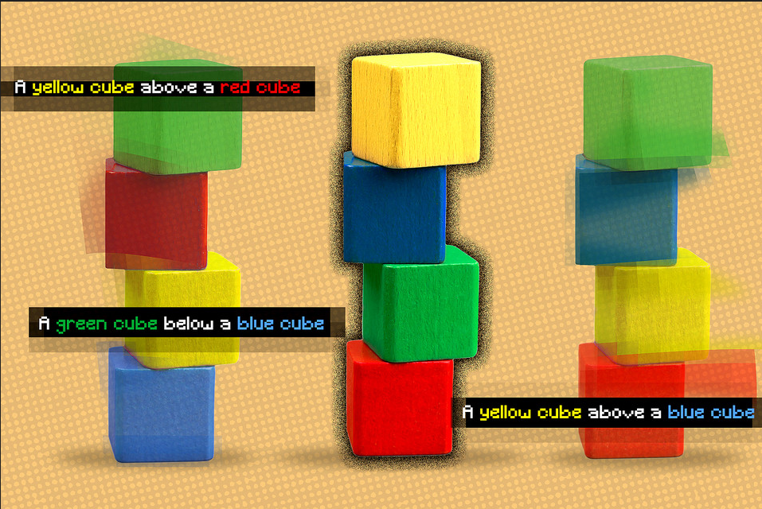
물리적 관계 추론
사물들의 관계
MIT 연구중

Slide 33
AI 알렌 연구소(Allen Institute for AI)
https://allenai.org/, 상식 시스템 ATOMIC
사람X가 사람Y에게 커피를 만들어주었다“면 어떤 결과를 추론
사람X는 커피를 필터에 넣어야 한다.
사람X는 감사를 받았을 것이다.
사람X는 크림과 설탕을 추가했다.
사람Y는 감사해야 한다.
아마존 투르크로 88만개의 상식 구축

Slide 34
Visual Common Sense가 특히 필요
사물의 인식보다, 사물들의 관계 설명이 더 중요
새로운 문맹의 정의:
영화를 보고 이해하지 못하는 사람.
일상 생활속에서 만나는 상황과 장면에 대한 이해

Slide 35
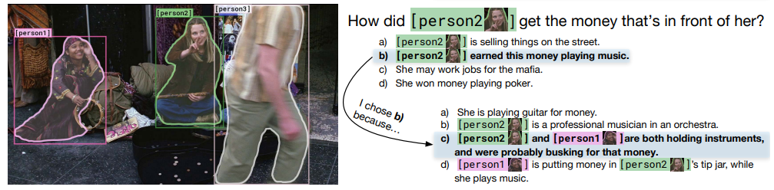
비주얼 상식 추론 예
‘person2’는 앞에 있는 사람에게서 돈을 어떻게 얻었는지에 대한 답변 지식

Slide 36
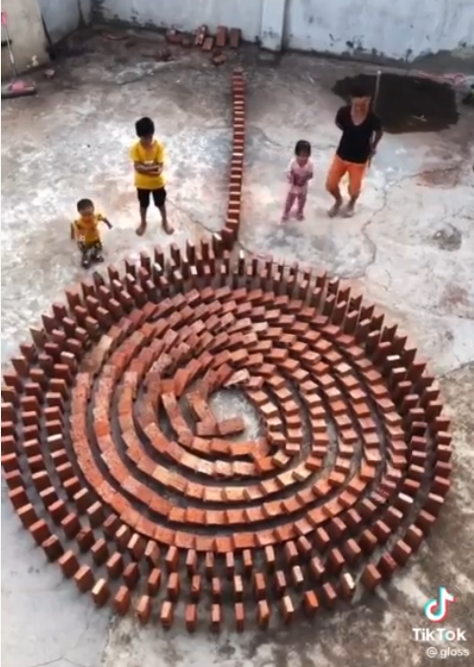
다음 영상을 보고 추론
아빠가 아이들과 벽돌 도미노를 하고 있다.
아이들이 좋아서 뛰고 있다.
아이들은 도미노 게임을 좋아한다.
도미노는 만드는 데 시간이 오래 걸린다.

Slide 37
일반인공지능의 미래
먼 훗날로 전망 ➔ 급격히 다가오고 있는 중
연구공동체의 구축을 통한 상식 연구의 본격화 필요
표준 시스템의 정립?
인공마음,,인공의식, 인공정신은 가능?
로봇도 마음(mind)를 가질 수 있는가
“정신의 작동에는 ‘신의 섬광’이 필요하지 않으며 인간은 생각하는 기계”

